Slide 1
Chapter 3
Arithmetic for Computers
Notes:
Morgan Kaufmann Publishers
Chapter 3 — Arithmetic for Computers

Slide 2
Arithmetic for Computers
§3.1 Introduction
Operations on integers
  Addition and subtraction
  Multiplication and division
  Dealing with overflow
Floating-point real numbers
  Representation and operations
Chapter 3 — Arithmetic for Computers — <number>
Notes:
Morgan Kaufmann Publishers
Chapter 3 — Arithmetic for Computers

Slide 3

Integer Addition
Example: 7 + 6
§3.2 Addition and Subtraction
Overflow if result out of range
  Adding +ve and –ve operands, no overflow
  Adding two +ve operands
    Overflow if result sign is 1
  Adding two –ve operands
    Overflow if result sign is 0
Chapter 3 — Arithmetic for Computers — <number>
Notes:
Morgan Kaufmann Publishers
Chapter 3 — Arithmetic for Computers

Slide 4
Integer Subtraction
Add negation of second operand
Example: 7 – 6 = 7 + (–6)
  +7: 0000 0000 … 0000 0111
  –6: 1111 1111 … 1111 1010
  +1: 0000 0000 … 0000 0001
Overflow if result out of range
  Subtracting two +ve or two –ve operands, no overflow
  Subtracting +ve from –ve operand
    Overflow if result sign is 0
  Subtracting –ve from +ve operand
    Overflow if result sign is 1
Chapter 3 — Arithmetic for Computers — <number>
Notes:
Morgan Kaufmann Publishers
Chapter 3 — Arithmetic for Computers

Slide 5
Dealing with Overflow
Some languages (e.g., C) ignore overflow
  Use MIPS addu, addui, subu instructions
Other languages (e.g., Ada, Fortran) require raising an exception
  Use MIPS add, addi, sub instructions
  On overflow, invoke exception handler
    Save PC in exception program counter (EPC) register
    Jump to predefined handler address
    mfc0 (move from coprocessor reg) instruction can retrieve EPC value, to return after corrective action
Chapter 3 — Arithmetic for Computers — <number>
Notes:
Morgan Kaufmann Publishers
Chapter 3 — Arithmetic for Computers

Slide 6
3.2 加法與減法
計算機中的加法
  各位數由右向左逐位元相加，進位則向左方一個位數傳遞
減法利用到加法：
  減數運算元會先被變號再加至被減數
對2的補數而言，當運算的結果無法以其所具有的硬體，來表示時，即發生滿溢
第 3 章 計算機的算術

Slide 7
Integer Addition
Example: 7 + 6
§3.2 Addition and Subtraction
Overflow if result out of range
  Adding +ve and –ve operands, no overflow
  Adding two +ve operands
    Overflow if result sign is 1
  Adding two –ve operands
    Overflow if result sign is 0
Chapter 3 — Arithmetic for Computers — <number>
Notes:
Morgan Kaufmann Publishers
Chapter 3 — Arithmetic for Computers

Slide 8
Integer Subtraction
Add negation of second operand
Example: 7 – 6 = 7 + (–6)
  +7: 0000 0000 … 0000 0111
  –6: 1111 1111 … 1111 1010
  +1: 0000 0000 … 0000 0001
Overflow if result out of range
  Subtracting two +ve or two –ve operands, no overflow
  Subtracting +ve from –ve operand
    Overflow if result sign is 0
  Subtracting –ve from +ve operand
    Overflow if result sign is 1
Chapter 3 — Arithmetic for Computers — <number>
Notes:
Morgan Kaufmann Publishers
Chapter 3 — Arithmetic for Computers

Slide 9
3.2 加法與減法
加法中滿溢何時可能發生？
  當加的兩個運算元符號不同時，滿溢不會發生
減法中滿溢的發生有類似的限制
  當兩個運算元的符號相同時，滿溢不可能發生
當其發生時，我們該如何偵測得知？
  滿溢發生的情況是
    加兩個正數其和為負，或是反之
    從正數減去一個負數而得負值，或是從一個負數減去一個正數而得正值
第 3 章 計算機的算術

Slide 10
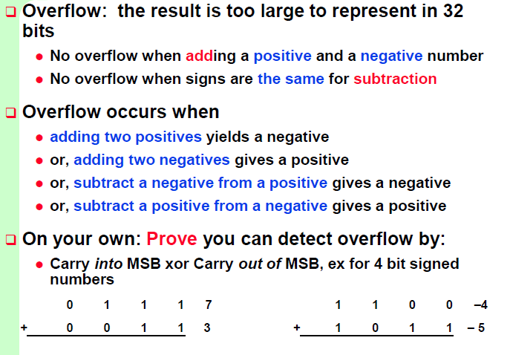
Overflow Detection
第 3 章 計算機的算術

Slide 11
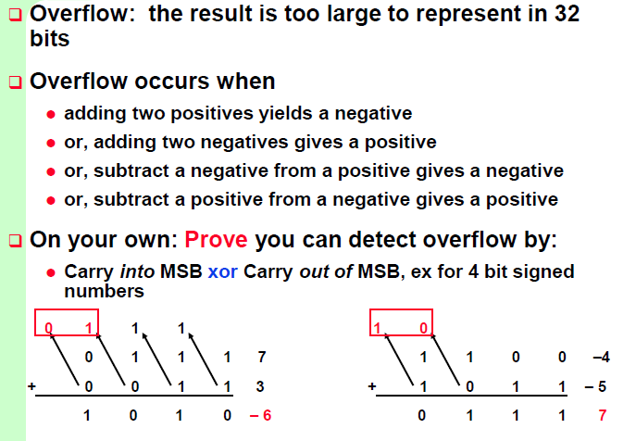
Overflow Detection (cont.)
第 3 章 計算機的算術

Slide 12
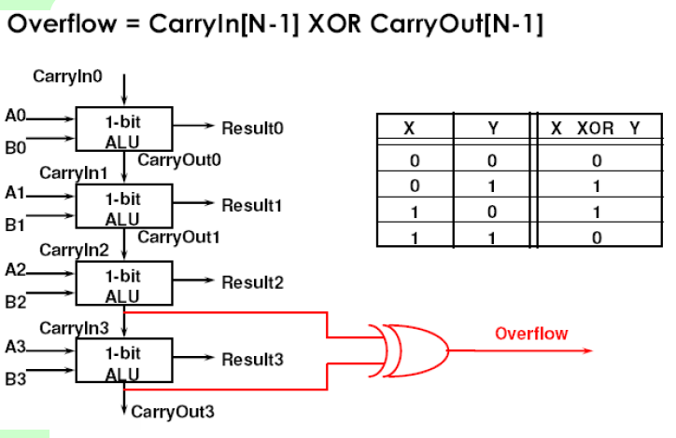
Overflow Detection (cont.)
第 3 章 計算機的算術

Slide 13
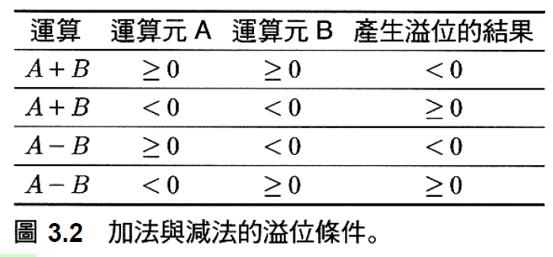
Overflow Conditions (頁170)
第 3 章 計算機的算術

Slide 14
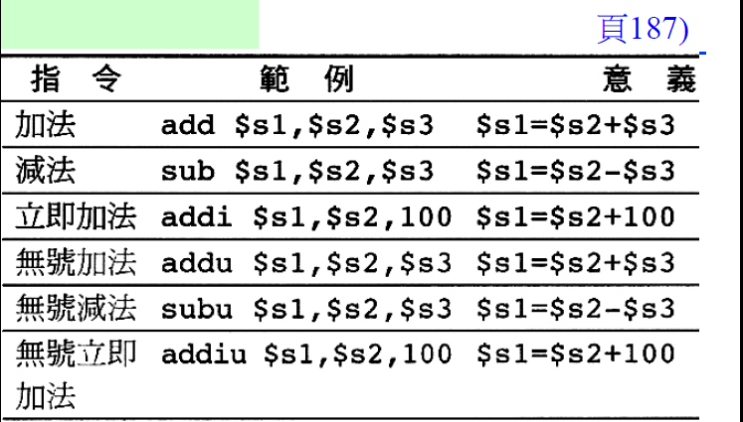
3.2 加法與減法
MIPS 中的做法
  加(add)、加立即值(addi)及減(sub)在滿溢時呼叫例外處理
  無號加(addu)、無號加立即值(addiu)、及無號減(subu)在滿溢時不呼叫例外處理
第 3 章 計算機的算術

Slide 15
硬體 ∕軟體介面
MIPS 以例外(exception)的方式來偵測滿溢
  MIPS 中含有一個稱為例外程式計數器(exception program counter, EPC)的暫存器來存放造成例外的指令的位址
第 3 章 計算機的算術

Slide 16
飽和運算(saturating operations)：
  當一運算滿溢時，則結果將被設為(反映運算結果的)最大的正值或最負的值
加法的速度可經由及早決定較高位元處的進位位元來提昇
  最常用者稱為進位前瞻(carry lookahead)
第 3 章 計算機的算術

Slide 17

Multiplication
§3.3 Multiplication
Start with long-multiplication approach
multiplicand
1000
× 1001
1000
0000
0000
1000
1001000
multiplier
product
Length of product is the sum of operand lengths
Chapter 3 — Arithmetic for Computers — <number>
Notes:
Morgan Kaufmann Publishers
Chapter 3 — Arithmetic for Computers

Slide 18

Multiplication Hardware
Initially 0
Chapter 3 — Arithmetic for Computers — <number>
Notes:
Morgan Kaufmann Publishers
Chapter 3 — Arithmetic for Computers

Slide 19
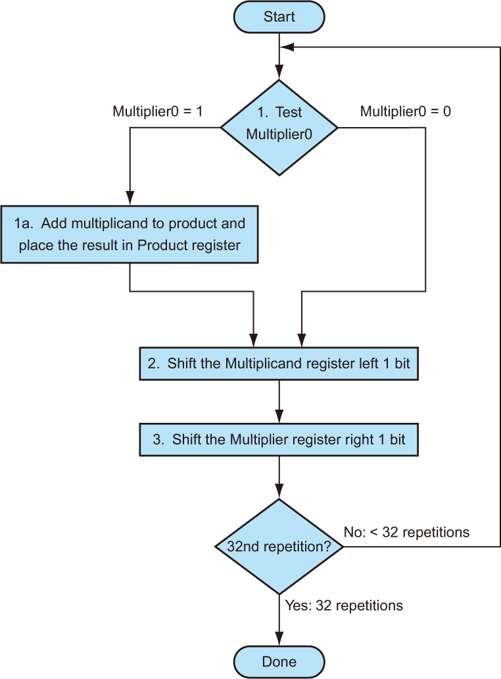
第 3 章 計算機的算術

Slide 20
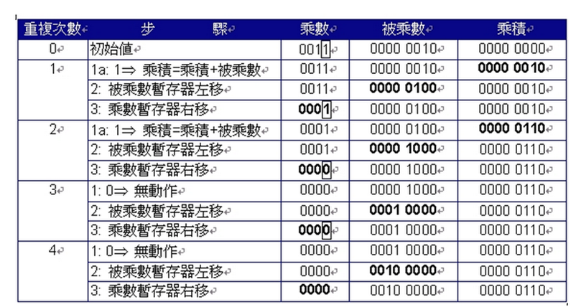
0010 x 0011
第 3 章 計算機的算術

Slide 21
循序版本的乘法演算法及硬體
假設乘數置於32 位元的乘數暫存器中以及64 位元的乘積暫存器初值為零
需將被乘數逐步左移一個位元，以便其可能被加至過渡乘積中
32 步之後，32 位元的被乘數將被左移32 位元位置。
  需要一個64 位元的被乘數暫存器，其最初值是32 位元的被乘數位於其右半而左半為零
第 3 章 計算機的算術

Slide 22

Optimized Multiplier
Perform steps in parallel: add/shift
One cycle per partial-product addition
  That’s ok, if frequency of multiplications is low
Chapter 3 — Arithmetic for Computers — <number>
Notes:
Morgan Kaufmann Publishers
Chapter 3 — Arithmetic for Computers

Slide 23
MIPS Multiplication
Two 32-bit registers for product
  HI: most-significant 32 bits
  LO: least-significant 32-bits
Instructions
  mult rs, rt / multu rs, rt
    64-bit product in HI/LO
  mfhi rd / mflo rd
    Move from HI/LO to rd
    Can test HI value to see if product overflows 32 bits
  mul rd, rs, rt
    Least-significant 32 bits of product –> rd
Chapter 3 — Arithmetic for Computers — <number>
Notes:
Morgan Kaufmann Publishers
Chapter 3 — Arithmetic for Computers

Slide 24
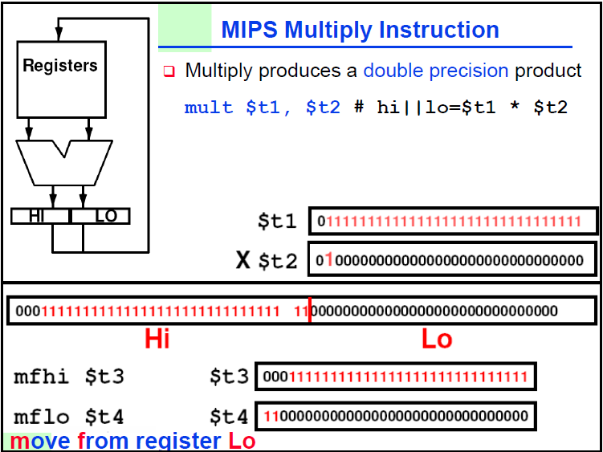
硬體 ∕軟體介面
第 3 章 計算機的算術

Slide 25
硬體 ∕軟體介面
有些編譯器以數個短的常數配合一連串的移位與加來取代乘法
  幾乎所有編譯器都會作以左移來取代乘以 2 的次方的「強度減弱」最佳化
第 3 章 計算機的算術

Slide 26
有號乘法
最簡單的方法是首先將乘數與被乘數都轉換為正數並記住其原有符號
  執行31 個反覆
  若原有二符號不同則我們需將乘積改為負值
第 3 章 計算機的算術

Slide 27
較快的乘法
  乘法可以做得比五個加法時間還快
    可以使用進位保留加法器
    管道化
第 3 章 計算機的算術

Slide 28
MIPS 中的乘法
MIPS 另外提供了一組32 位元的暫存器，稱為H_{i} 及L_{o}，來放置64 位元的乘積
MIPS 有兩道不同的指令：乘(mult)及無號乘(multu)
第 3 章 計算機的算術

